Slide 1
Основни компоненти за микро механично структуриране – топлинни елементи
Изготвил: Николай Синоров, фак.№: 161219049, 55 група

Slide 2
Съдържание
01
02
03
Топлинен елемент
Видове нагревателни елементи
Микронагревателна система
04
05
Микроелектромеханични системи
Край
Що е то?
Какви биват тези елементи
Поглед
MEMS
Благодарности и въпроси

Slide 3
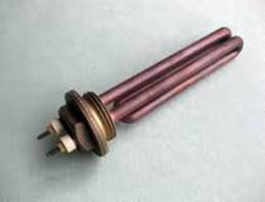
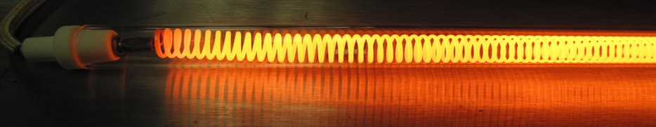
Топлинен елемент
Нагревателен елемент, който преобразува електрическата енергия в топлина чрез процеса на нагряване на Джаул. Електрическият ток през елемента среща съпротивление, което води до нагряване на елемента. За разлика от ефекта на Пелтие, този процес не зависи от посоката на тока.
Нагревател от кафе машина
Смолен нагревателен елемент от електрически тостер

Slide 4
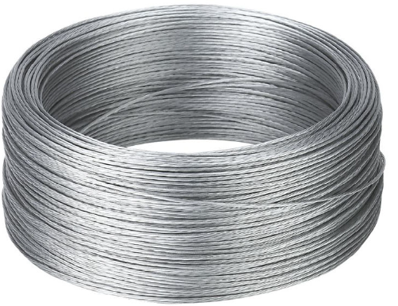
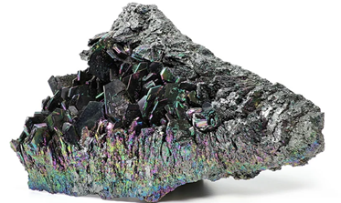
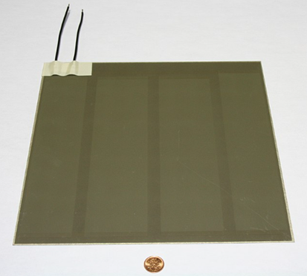
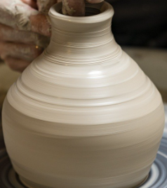
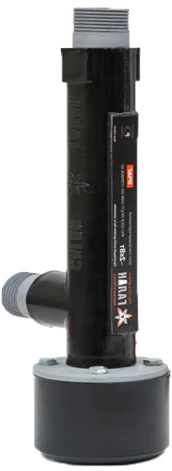
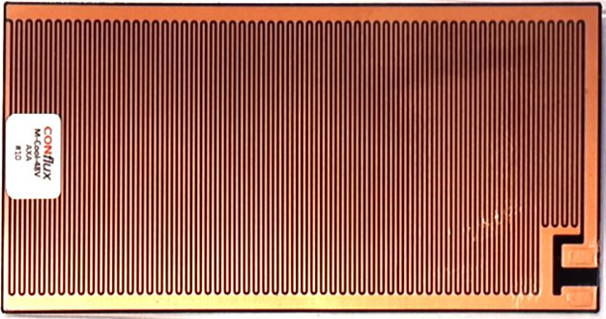
Видове нагревателни елементи
Метал
Силициев карбид
Керамика и полупроводник
Дебелослойни нагреватели
Течност
Полимерни PTC нагревателни
Обикновени отоплителни уреди като тостери и сешоари
Съединение на силиция с въглерода, труднотопим и твърд
Много уникални характеристики като полупроводници
Резистивен нагревател, метална обвивка, форм фактор с нисък профил, бърз термичен отговор, ниска консумация на енергия, висока плътност
Електродният котел използва електричество, преминаващо през потоци вода, за да създаде пара
Висока мощност, когато е студен и бързо ще се загрее до постоянна температура

Slide 5
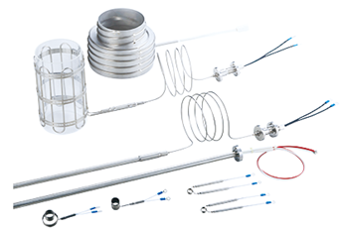
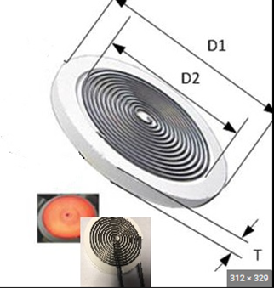
Микронагревателна система
Micro Heaters са икономични нагреватели с висока надеждност, които могат да доставят топлина с много бърза реакция
Микронагревателите се състоят от генерираща топлина част, свързваща метална обвивка с линейно генериращо топлина тяло, здраво запълнено с високочист неорганичен изолатор

Slide 6
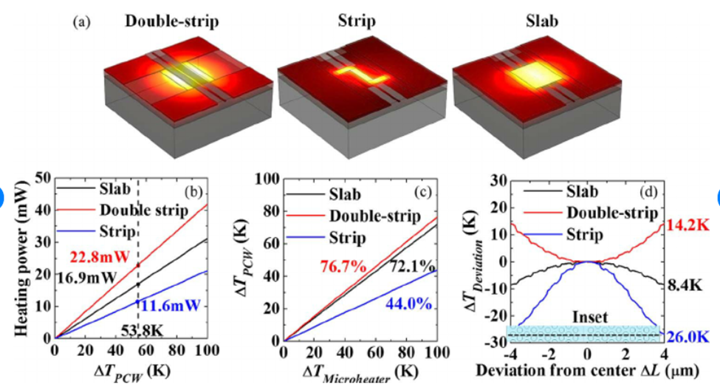
Схема на три вида микронагреватели

Slide 7
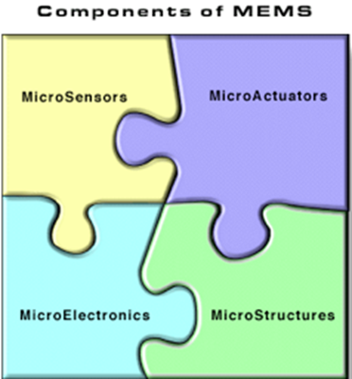
Микроелектромеханични системи
MEMS: Представляват технологията на микроскопичните устройства, особено на тези с подвижни части.
MEMS се състоят от компоненти с размер между 1 и 100 микрометра (т.е. от 0,001 до 0,1 mm)
Ранен пример за MEMS устройство е транзисторът с резонансна врата, адаптация на MOSFET, разработен от Харви К.
Материали: Силиций, полимери, метали и керамика.
Видове: капацитивни и омични

Slide 8
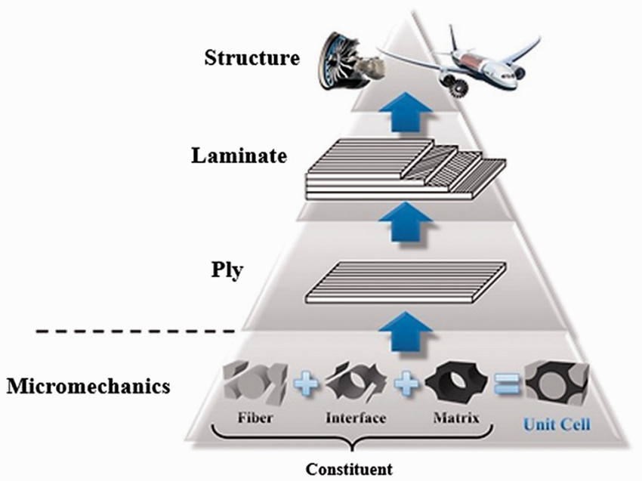
Микромеханично структуриране

Slide 9
Благодаря Ви за вниманието!

